Slide 1
Greenplum 접속
DBeaver 이용하여 접속하기

Slide 2
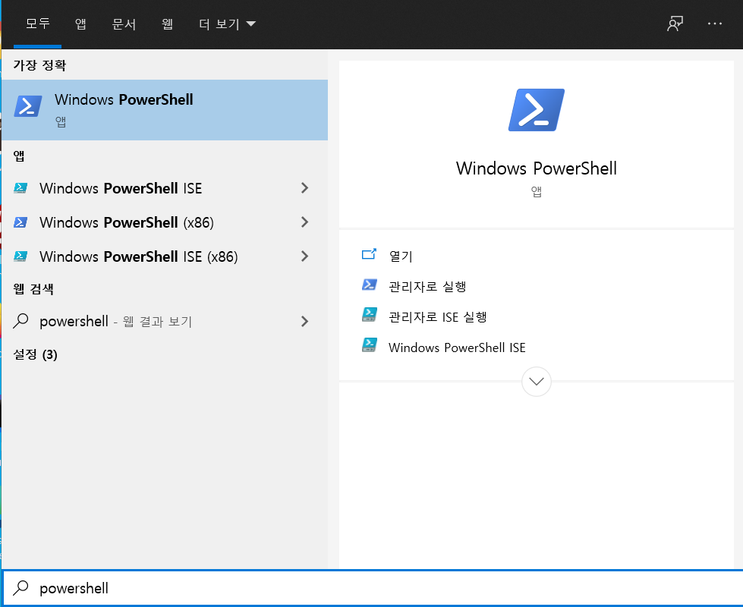

Slide 3
In Powershell,
ssh -t -D 11090 sccomz@example.com
> 암호: ******

Slide 4
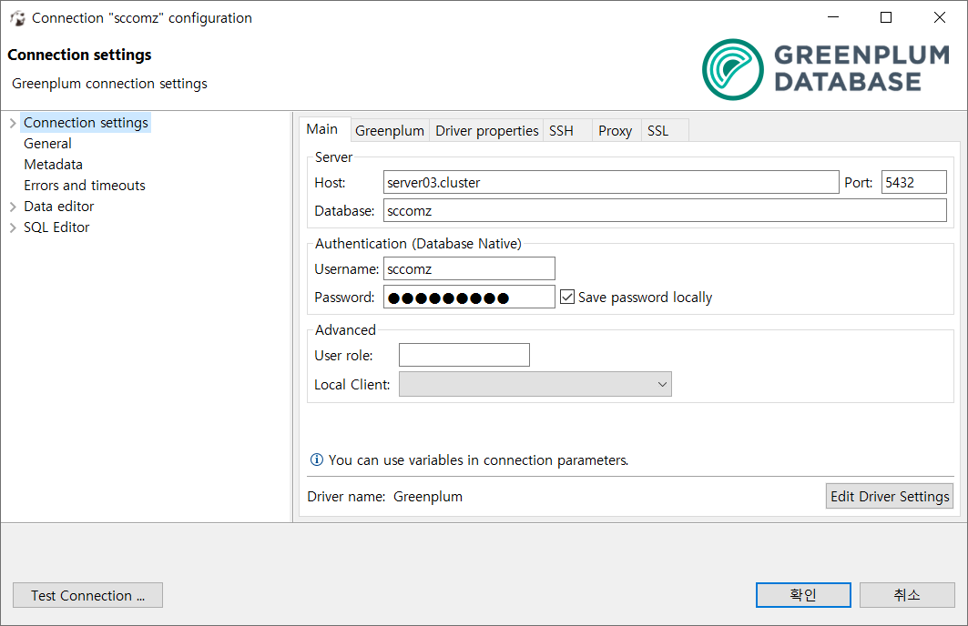
192.168.0.103

Slide 5
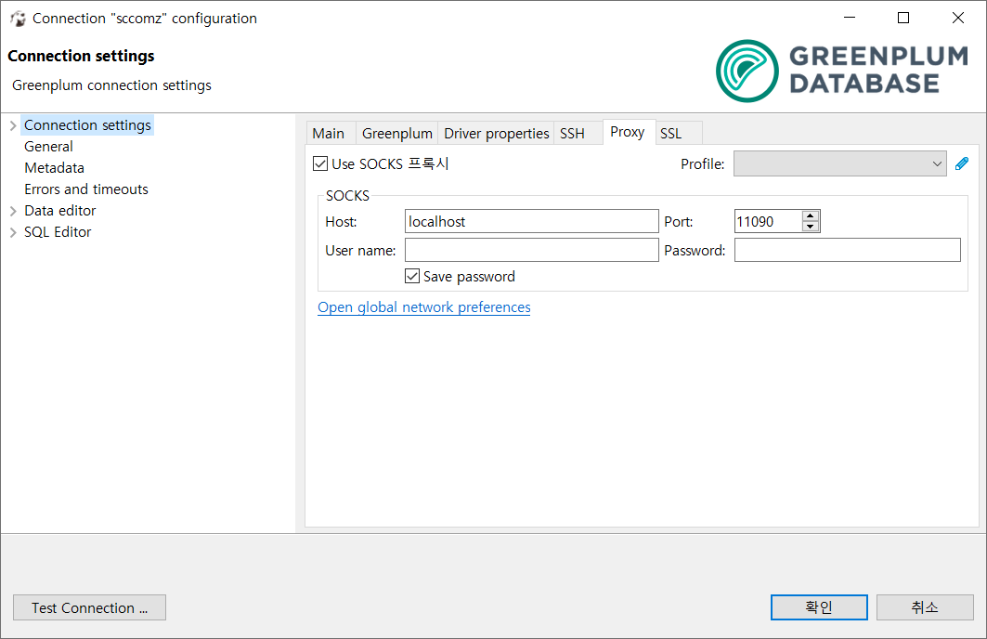

Slide 6
